Slide 1
Муниципальное образовательное учреждение для детей дошкольного и младшего школьного возраста «Начальная школа – детский сад № 5» город Пугачёв Саратовская область
Обучение грамоте
1 класс
«буква Ь (мягкий знак). Употребление ь для обозначения мягкости на письме.»
Образовательная программа «Школа 2100»
Учитель начальных классов
высшей квалификационной категории,
Почетный работник общего
образования РФ,
победитель ПНПО
Королёва Светлана Юрьевна

Slide 2
ме ни
ку
вя
дю
рё

Slide 4
?

Slide 7
е
и

Slide 8
е
и

Slide 9
т
е
н
и

Slide 10
т
е
н
и

Slide 11
т
е
н
ь

Slide 12
мол - угол - был - пыл - кон - шест - кров - ел - хор -

Slide 14
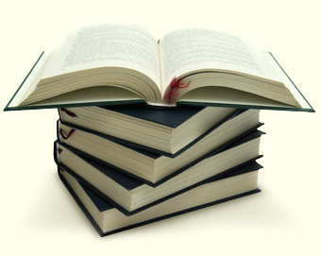
Кремль
Красная площадь
колокольня
церковь
собор

Slide 15
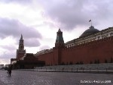
К р а с н а я п л о щ а д ь
Кремль

Slide 16
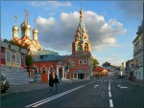
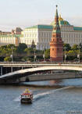
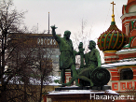
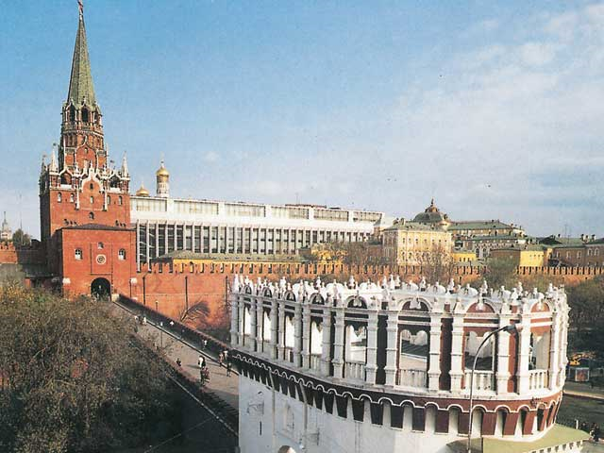
Москва
экскурсия

Slide 17
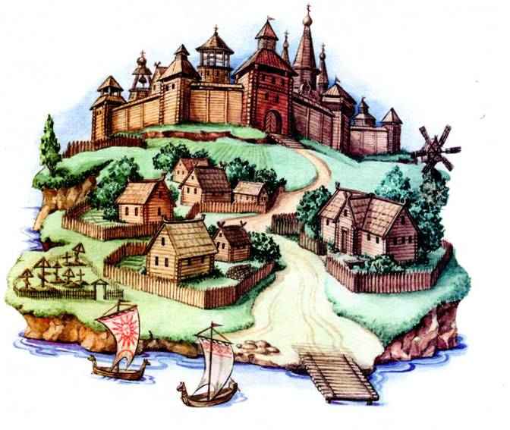
Древняя Москва

Slide 18
Москва белокаменная

Slide 19
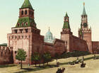
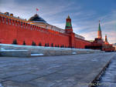
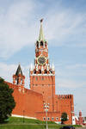
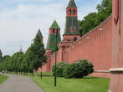

Slide 20
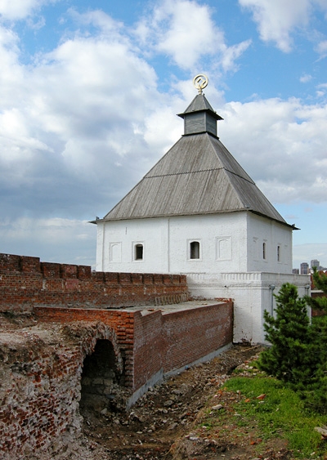
Тайницкая башня

Slide 21
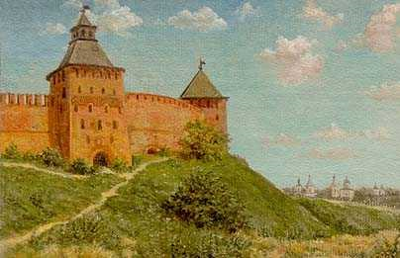
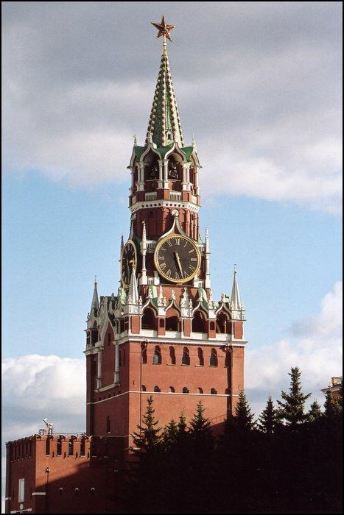
Спасская башня

Slide 22
Царь - колокол
Царь - пушка

Slide 23
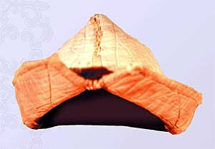
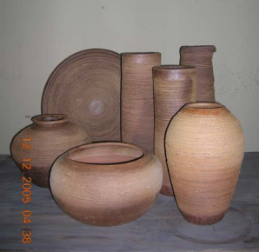
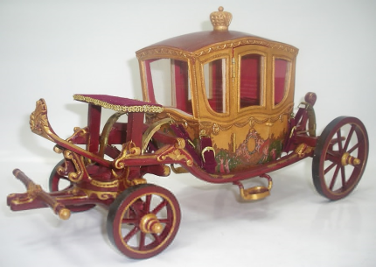
Имена московских улиц
Ул. Большая
Ордынка
Ул. Колпачная
Ул.Басманная
Москва
Гончарная набережная
Каретный
переулок
Ул. Мясницкая
Ул. Тверская

Slide 24
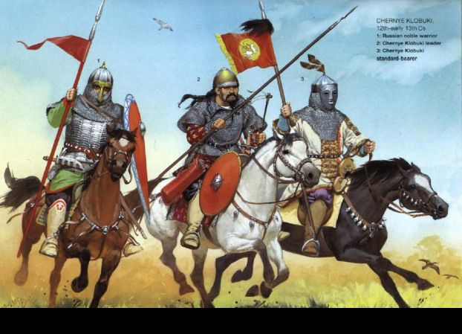
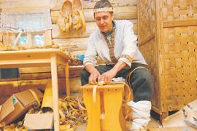
С л о в а р н а я р а б о т а
Золотая Орда
ремесленники
гончар

Slide 25
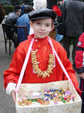
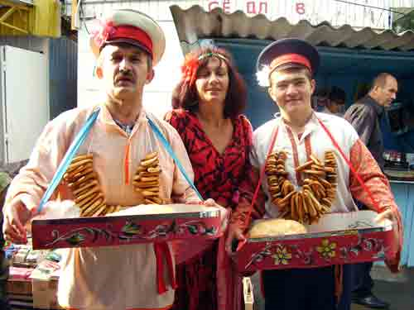
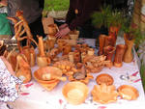
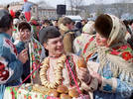

Slide 26
Молодцы!
5

